Slide 1
Министерство образования, науки и молодежной политики Республики Коми
ГПОУ "Сыктывкарский политехнический техникум"
Курсовая работа
Тема: Разработка базы данных и программного обеспечения для склада автотоваров
Выполнил студент 4 курса 414 группы Ломовицкий А. И.
Проверил Пунгин И. В.

Slide 2
Цели, задачи, объект, предмет, методы
Цель проекта:
Разработка программно-информационного комплекса для автоматизации складского учета магазина автотоваров, обеспечивающего поддержку адресного хранения, контроль сроков годности и минимизацию ошибок при приемке и отгрузке продукции.
Задачи:
Проанализировать логистические процессы склада автозапчастей (приемка, хранение, списание).
Спроектировать нормализованную реляционную базу данных (3NF) с учетом требований целостности.
Реализовать физическую структуру базы данных в СУБД PostgreSQL, включая разработку серверной логики (триггеры и хранимые процедуры).
Разработать клиентское приложение с графическим интерфейсом на языке Python (библиотека Tkinter).
Обеспечить защиту данных от логических ошибок (отрицательные остатки) и разграничить доступ к системе.

Slide 3
Цели, задачи, объект, предмет, методы
Объект исследования:
Процессы складского учета, адресного хранения и движения товарно-материальных ценностей в магазине автозапчастей.
Предмет исследования:
Структура реляционной базы данных и программные алгоритмы для автоматизации операций приемки, отгрузки и контроля остатков.
Методы:
Теоретические: системный анализ предметной области, инфологическое моделирование, построение ER-диаграмм.
Практические: нормализация отношений (3NF), реализация серверной логики (SQL, PL/pgSQL), объектно-ориентированное программирование (Python), функциональное тестирование.

Slide 4
Актуальность работы
Проблемы ручного учета на складе автотоваров:
Длительный поиск товара: Отсутствие системы адресного хранения (привязки к полкам) приводит к потере времени при сборке заказов.
Пересортица и неточность данных: Расхождение фактического наличия с данными в Excel из-за ошибок ручного ввода (путаница в похожих артикулах и брендах).
Финансовые потери от просрочки: Невозможность оперативно отследить товары с истекающим сроком годности (масла, автохимия) без автоматизации.
Ошибки в расчетах: «Человеческий фактор» при ручном пересчете остатков после каждой операции прихода или расхода.
Отсутствие истории движения: Сложность в выявлении виновных при недостачах или браке.
Актуальность:
Разрабатываемая система решает эти проблемы путем внедрения адресного хранения и автоматического партионного учета. Это позволяет минимизировать издержки, исключить ошибки оператора и ускорить обслуживание клиентов, что является критическим фактором конкурентоспособности для магазина с широкой номенклатурой запчастей.

Slide 5
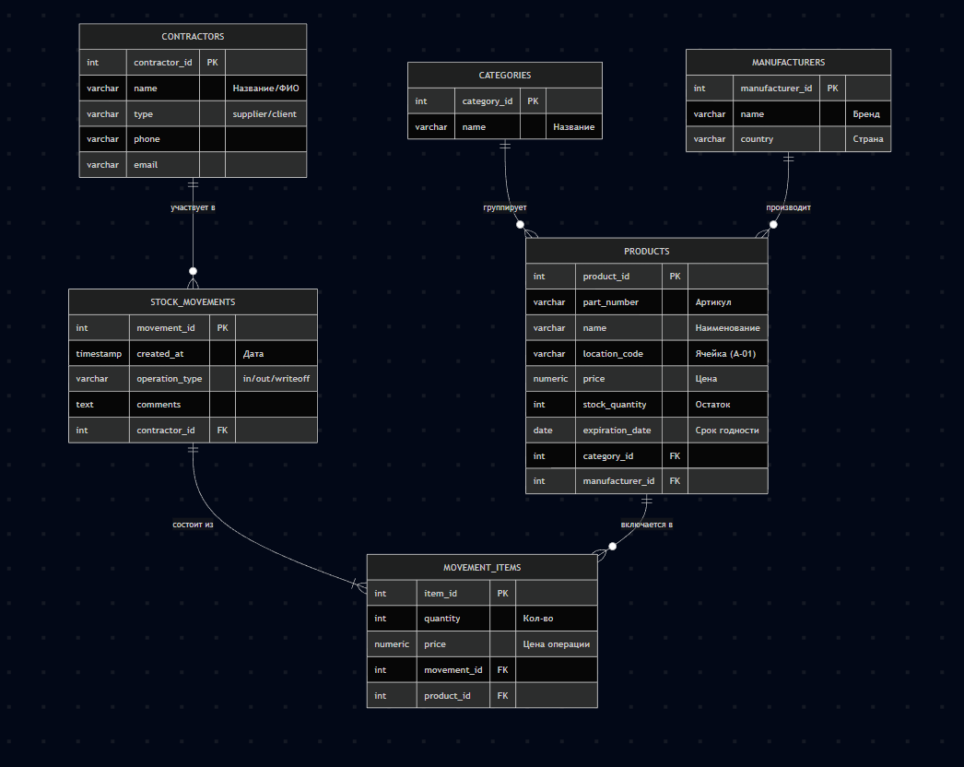
Задача (1/5) → Результат
Задача 1:
Проанализировать логистические процессы склада автозапчастей (приемка, хранение, списание).
Результат:
Формализованы процессы: Описаны алгоритмы поступления товара на склад, размещения по ячейкам (адресное хранение) и отгрузки контрагентам.
Выявлены требования к системе: Необходимость партионного учета, контроля отрицательных остатков и мониторинга сроков годности.
Спроектирована структура данных: Разработана инфологическая модель в виде ER-диаграммы, связывающая товары, справочники и документы движения.

Slide 6
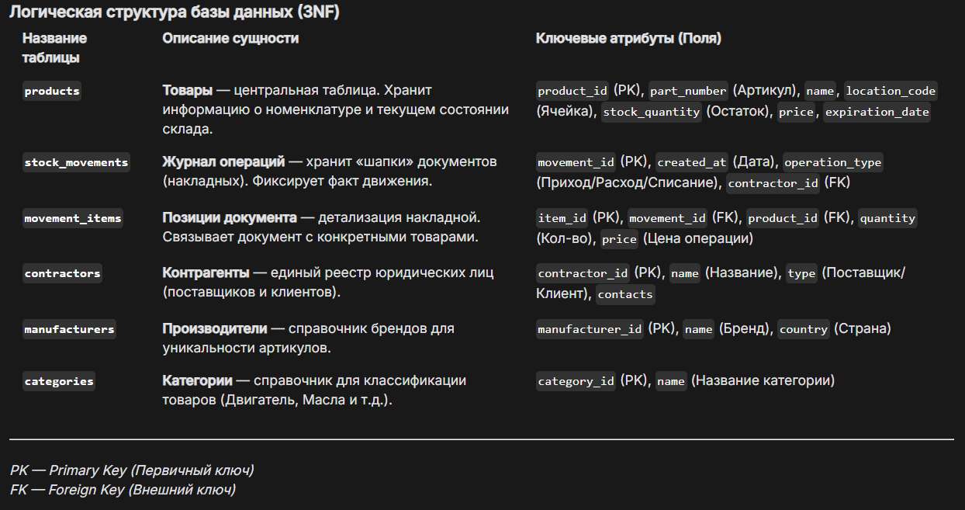
Задача (2/5) → Результат
Задача 2: Спроектировать нормализованную реляционную базу данных.
Результат:
Разработана логическая модель: Структура данных приведена к 3-й нормальной форме (3NF), что исключило дублирование информации в справочниках (бренды, категории).
Реализована физическая структура в СУБД PostgreSQL: Выбор системы обоснован поддержкой ACID-транзакций, необходимых для финансовой точности складского учета.
Обеспечена целостность данных: На уровне физической модели внедрены ограничения (CHECK constraints), делающие невозможным появление отрицательных остатков или цен.

Slide 7
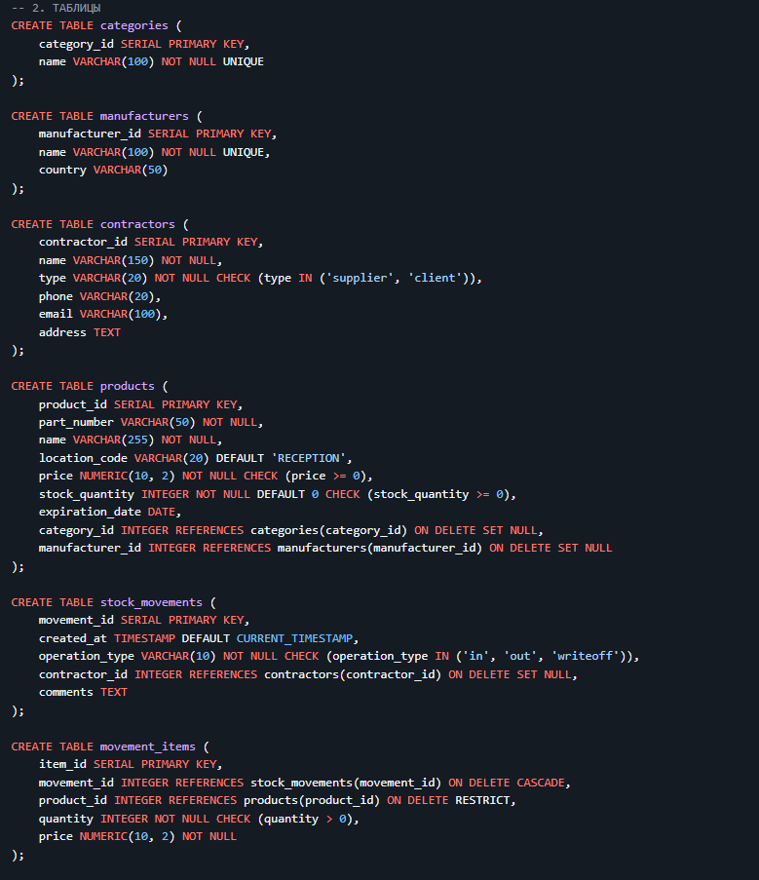
Задача (3/5) → Результат
Задача 3: Реализовать физическую структуру и серверную логику в PostgreSQL.
Результат:
Создана структура БД: Написаны SQL-скрипты для развертывания таблиц справочников, товаров и документов движения.
Обеспечена целостность: Настроены внешние ключи и жесткие ограничения (CHECK Constraints), исключающие появление отрицательных остатков и цен.
Автоматизированы процессы: Реализованы триггеры на языке PL/pgSQL, которые автоматически пересчитывают количество товара на складе при проведении накладной.
Настроена аналитика: Созданы представления (Views) для мониторинга текущих остатков и товаров с истекающим сроком годности.

Slide 8
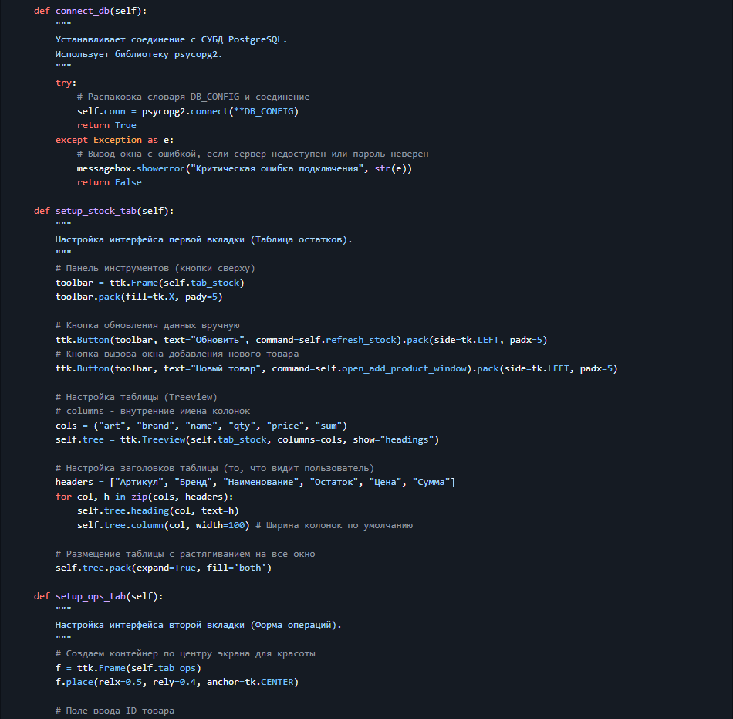
Задача (4/5) → Результат
Задача 4: Разработать клиентское приложение с графическим интерфейсом.
Результат:
Создано приложение на языке Python с использованием стандартной библиотеки Tkinter (обеспечивает легкость развертывания без лишних зависимостей).
Реализован интерфейс АРМ Кладовщика, включающий:
Вкладку «Складские остатки» для мониторинга наличия товаров в реальном времени.
Вкладку «Операции» для быстрого оформления прихода, расхода и списания.
Модальные окна для добавления новой номенклатуры в справочник.
Приложение взаимодействует с БД через драйвер psycopg2, используя хранимые процедуры (API), что повышает безопасность данных.

Slide 9
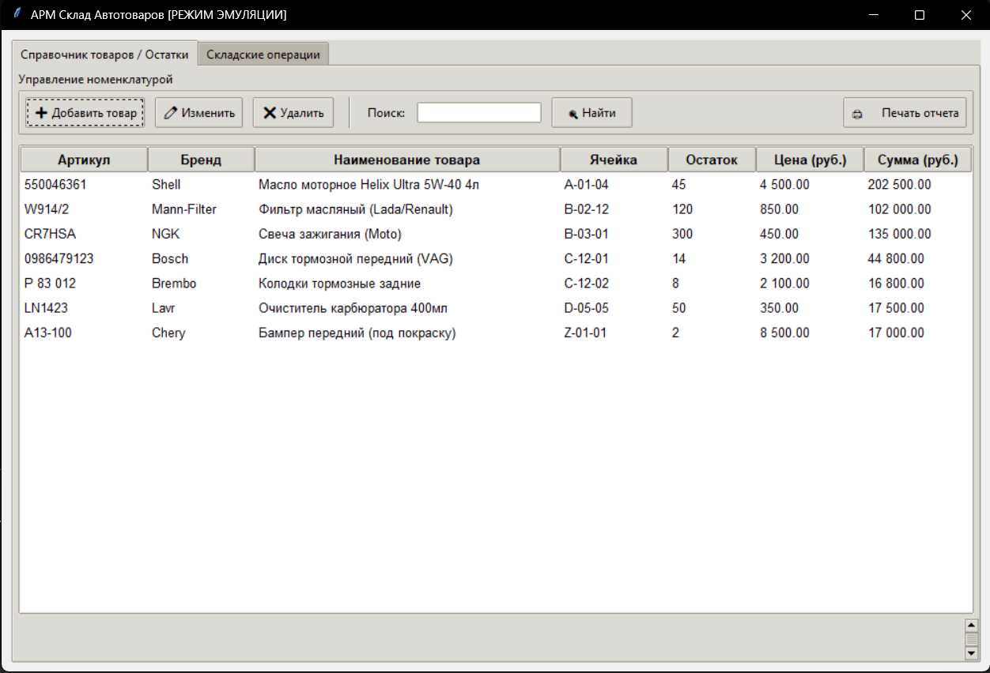
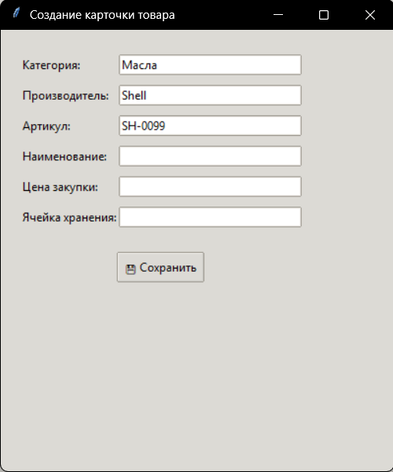
Результат (4/5)

Slide 10
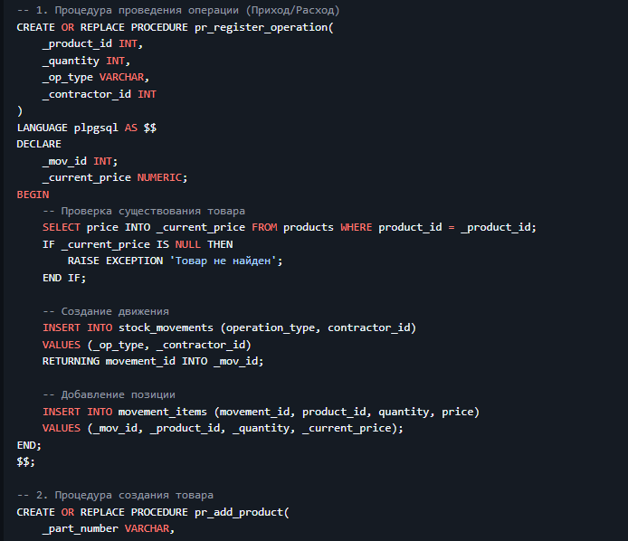
Задача (5/5) → Результат
Задача 5: Обеспечить целостность данных и формирование складской отчетности.
Результат:
Безопасность данных: Реализован доступ к базе только через хранимые процедуры (Server API). Это скрывает физическую структуру таблиц от приложения и защищает от SQL-инъекций.
Гарантия целостности: Настроены ограничения (CHECK Constraints), которые на уровне ядра СУБД блокируют любые попытки создания отрицательных остатков и цен.
Система отчетности: Реализованы представления (Views) для мгновенного получения ключевых отчетов:
Складская справка: текущие остатки с адресами ячеек.
Монитор качества: список товаров с истекающим сроком годности (автохимия, масла).
История движений: детализация прихода и расхода по контрагентам.

Slide 11
Выводы по работе
Цель достигнута:
Разработан полнофункциональный программно-информационный комплекс для автоматизации складского учета автотоваров, готовый к внедрению.
Все задачи решены:
Проведен полный цикл работ: от анализа логистики и проектирования 3NF до реализации серверной логики (триггеры) и клиентского приложения.
Практическая значимость:
Система внедряет технологии адресного хранения и партионного учета, что минимизирует ошибки (пересортицу), предотвращает убытки от просроченных товаров и ускоряет сборку заказов.
Технологический стек:
Использованы надежные и актуальные инструменты: PostgreSQL (PL/pgSQL), Python, библиотека Tkinter, драйвер Psycopg2.
Перспективы развития:
Архитектура системы позволяет масштабирование: возможна интеграция со сканерами штрих-кодов для ускорения приемки, а также создание веб-интерфейса для удаленного доступа менеджеров.

Slide 12
Заключение
Разработанный проект демонстрирует комплексное применение знаний в области проектирования БД, разработки и обеспечения информационной безопасности, что соответствует компетенциям специальности 09.02.07.
Полный код программы, структуру базы данных и функционал приложения можно увидеть на ресурсе GitHub по ссылке: https://github.com/ait-ester/subd-kursach-414/tree/main/lomovitskyA

Slide 13
Спасибо за внимание

